Slide 1
YOUR LOGO
第二章
第二节 消化和吸收
人教版 生物（初中） （七年级 下）
Please Enter Your Detailed Text Here, The Content Should Be Concise And Clear, Concise And Concise Do Not Need Too Much Text
主讲人：xippt
时间：2020.4.30

Slide 2
一、消化系统的组成
消化：
食物在消化道内分解成可以被细胞吸收的物质的过程。
物理性消化:
将食物切断、磨碎与消化液混合。
消化的方式
（物理变化是机械作用,只改变物质的形态,大小,但不改变物质的本质。比如,你咀嚼食物,使食物颗粒变小,就是物理消化。 ）
化学性消化:
食物中的大分子有机物在消化酶的作用下分解为能被细胞吸收的小分子有机物。
（改变了物质的本质,比如唾液淀粉酶使淀粉初步水解变成了麦芽糖，本质发生了改变。 ）

Slide 3
一、消化系统的组成
消化道：
消化食物和吸收营养物质的场所
口腔→咽→食道→胃→小肠→大肠→肛门
消化系统组成
消化腺：
分泌消化食物的消化液(一般含消化酶)
消化道外面的大消化腺
消化道壁内的小消化腺
唾液腺 胰腺 肝脏 胃腺 肠腺

Slide 4
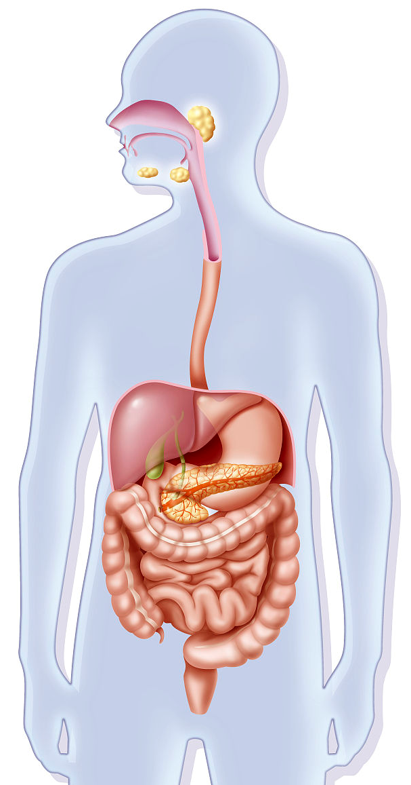
一、消化系统的组成
1.消化系统的组成
口腔
①
②
咽
⑧
唾液腺
食道
③
消化道
⑨
肝脏
消化腺
⑩
胃腺
④
胃
⑪
胰腺
小肠
⑤
⑫
肠腺
大肠
⑥
肛门
⑦

Slide 5
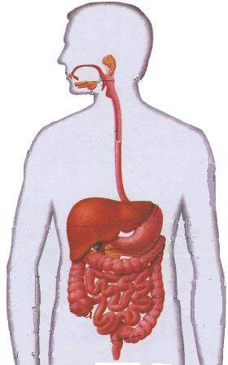
一、消化系统的组成
2.消化系统的功能
分泌唾液,其内的淀粉酶能够初步消化淀粉
消化道的起始部位,内有牙齿、舌和唾液腺.
口腔
唾液腺
食物的通道
咽
食道
食物的通道,通过蠕动将食物推入胃中
胃
消化道中最膨大部分,有暂时贮存食物和初步消化蛋白质的作用
人体最大的消化腺,分泌胆汁
肝脏
胰
分泌胰液
十二指肠
小肠的起始部位,内有胆管和胰管的开口.
小肠
消化和吸收的主要场所
盲肠
大肠
暂时贮存粪便
大肠的起始部位,在腹腔的右下部.
阑尾
肛门

Slide 6
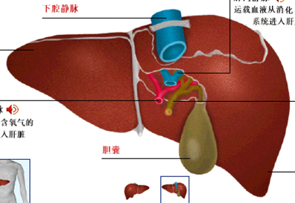
一、消化系统的组成
肝脏
肝脏分泌的胆汁储存在胆囊中，流入十二指肠
胆汁不含消化酶,可使脂肪变成脂肪微粒

Slide 7
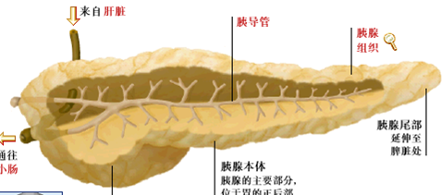
一、消化系统的组成
胰腺
胰腺分泌胰液流入十二指肠，含多种酶
胰腺分泌的消化液——胰液也流入小肠，胰液含有多种酶，与淀粉、蛋白质和脂肪的消化有关。

Slide 8
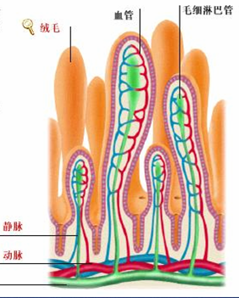
一、消化系统的组成
肠腺
肠腺分泌肠液流入小肠，含有多种酶，与淀粉、蛋白质和脂肪的消化有关。

Slide 9
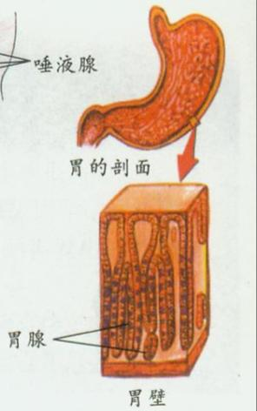
一、消化系统的组成
胃腺
胃壁肌肉发达，肌肉收缩产生搅拌运动，将食物挤压并使之与胃液充分混合有助于食物的消化(物理性消化)。
胃壁中有消化腺——胃腺，胃腺分泌消化液——胃液，胃液中有盐酸和蛋白酶，可以初步消化蛋白质（化学消化）。

Slide 10
一、消化系统的组成
分泌的消化液及所含的酶 | 消化腺 | 流入的部位
 | 唾液腺
 | 胃腺
 | 肝脏
 | 肠腺
 | 胰腺
它是最大的消化腺腺体，分泌胆汁，储于胆囊。胆汁呈碱性，无消化酶，但有乳化脂肪的作用。
唾液
(含唾液淀粉酶)
口腔
胃液
(含蛋白酶)
胃
胆汁
(不含消化酶)
小肠
肠液
(含多种酶)
小肠
含消化蛋白质、淀粉和脂肪的酶。
胰液
(含多种酶)
小肠

Slide 11
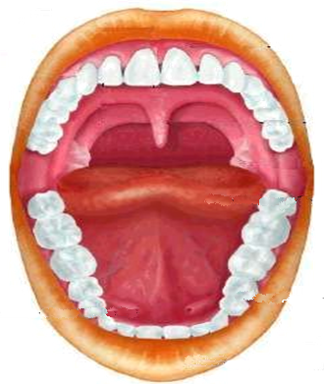
口腔
二、探究馒头在口腔中的变化
1.口腔内与消化有关的结构有哪些？它们各自有什么作用？
牙
:咀嚼磨碎食物
舌
:搅拌
唾液腺导管的开口
唾液腺分泌的唾液流入口腔。
2.实验原理。
（1）_______是馒头的主要成分。
淀粉没有甜味的，淀粉分解后形成的_________有甜味。
（2）淀粉遇碘______，而麦芽糖遇碘__________。
淀粉
麦芽糖
淀粉
唾液淀粉酶
麦芽糖
口腔
变蓝
不会变蓝

Slide 12
二、探究馒头在口腔中的变化
3.实验探究过程
（1）提出问题：馒头的变甜是否与牙的咀嚼、舌的搅拌以及唾液的分泌都有关？
（2）作出假设：___________________________________________。
（3）制订并实施计划（ ）
馒头的变甜与牙的咀嚼、舌的搅拌以及唾液的分泌都有关系
实验演示视频
实验中用________________的方法模拟牙齿咀嚼；用___________________的方法模拟舌的搅拌。
切碎馒头块
玻璃棒（或木棒）搅拌

Slide 13
二、探究馒头在口腔中的变化
制定并实施计划
①取新鲜的馒头，切成大小相同的3块，将其中2用刀细细地切碎；另一块不做任何处理。 ②取唾液
③试管编号，做如下处理:
馒头碎屑与2毫升唾液搅拌混合。
馒头碎屑与2毫升清水搅拌混合。
馒头小块与2毫升唾液不搅拌。
放入37℃左右的温水中5～10分钟

Slide 14
二、探究馒头在口腔中的变化
区分对照实验的变量
试管编号 | 馒头状态 | 加入物质 | 是否搅拌 | 温度 | 碘液验证 | 实验现象
1
2
3
碎屑
唾液
是
碎屑
清水
是
37 ℃
馒头块
唾液
否
探究实验 | 试管编号 | 馒头状态 | 加入物质 | 是否搅拌 | 温度 | 实验变量
1组 | 1
 | 2
2组 | 1
 | 3
碎屑
唾液
是
唾液
碎屑
清水
是
37 ℃
碎屑
唾液
是
牙齿的咀嚼、舌的搅拌
馒头块
唾液
否

Slide 15
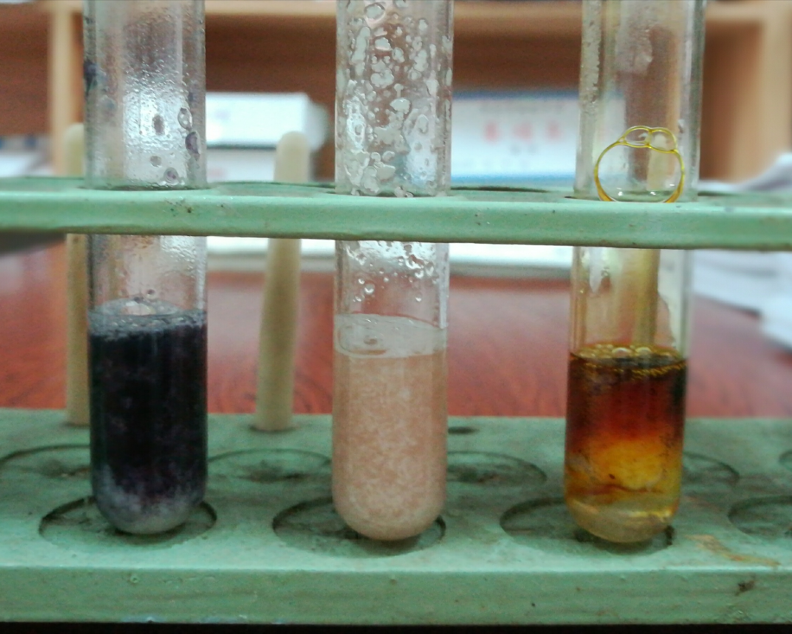
二、探究馒头在口腔中的变化
（4）实验现象
试管编号 | 馒头状态 | 加入物质 | 是否搅拌 | 温度 | 碘液验证 | 实验现象
1
2
3
碎屑
唾液
是
不变蓝
碎屑
清水
是
变蓝
37 ℃
馒头块
唾液
否
部分变蓝
分析实验结果：
1号试管的现象是不变蓝，原因是__________________。
2号试管的现象变蓝，原因是________________________。
3号试管的现象是部分变蓝，原因是____________________。
淀粉被分解了
2
1
3
淀粉没有被分解
部分淀粉没有被分解

Slide 16
二、探究馒头在口腔中的变化
（5）实验结论：______________________________________________________________。
馒头的变甜与牙的咀嚼、舌的搅拌以及唾液的分泌都有关系
讨论
1.牙齿、舌和唾液的作用，有什么区别和联系？
牙齿能切碎和磨碎食物，舌能使食物和唾液充分混合，唾液能使淀粉分解成麦芽糖
区别：
联系：
牙齿的咀嚼，舌的搅拌能使食物和唾液充分混合，更好地促进 淀粉消化。

Slide 17
二、探究馒头在口腔中的变化
2.口腔中有什么物质使淀粉发生了分解？
唾液中的唾液淀粉酶能使部分淀粉转变成麦芽糖
3.试管为什么要放入37℃左右的温水中?
口腔的温度大约是37℃左右
4. 为什么馒头咀嚼时会感觉有些甜味?
唾液淀粉酶使淀粉转变成麦芽糖

Slide 18
三、食物的消化过程
唾液淀粉酶
麦芽糖
胰液、肠液中的酶
淀粉
葡萄糖
口腔
小肠
胃蛋白酶
胰液、肠液中的酶
蛋白质
多肽
氨基酸
胃
小肠
胆汁
脂肪
微粒
胰液、肠液中的酶
甘油+
脂肪酸
脂肪
小肠
小肠
小肠
人体消化营养物质的主要器官——
Notes:
淀粉、蛋白质、脂肪在哪里开始被初步消化？
淀粉、蛋白质、脂肪的消化依次需要哪些消化液的参与？
淀粉、蛋白质、脂肪在哪里被彻底消化？

Slide 19
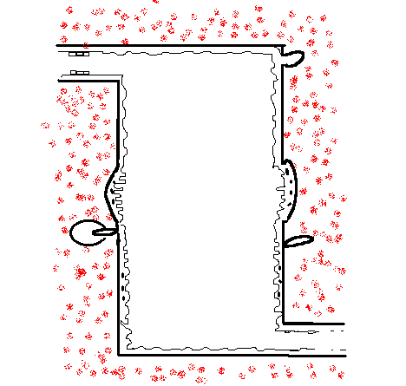
三、食物的消化过程
食物
蛋白质
淀粉
脂肪
唾液腺
唾液
口腔
麦芽糖
咽
食道
多肽
胃液
胃腺
胃
肝
胆汁
胰
胆
胰液
肠腺
肠液
小肠
循环系统
葡萄糖
大肠
脂肪酸
甘油
氨基酸
粪便

Slide 20
三、食物的消化过程
消化腺
消化道
食物的消化
唾液
口腔
唾液淀粉酶
唾液腺
淀粉
麦芽糖
咽
食道
胃液
胃蛋白酶
胃腺
胃
蛋白质
多肽
肝脏
胆汁
淀粉、麦芽糖
胰酶、肠酶
葡萄糖
小肠
胰腺
胰液
胰酶、肠酶
蛋白质、多肽
氨基酸
肠腺
肠液
脂肪
胆汁、胰酶、肠酶
甘油、脂肪酸
大肠
肛门

Slide 21
三、食物的消化过程
营
养
物
质
的
吸
收
少量水、酒精和无机盐
吸收的概念：
吸收是指营养物质通过消化系统的管壁进入血液的过程。
水、无机盐、维生素、葡萄糖、氨基酸、甘油和脂肪酸
1、消化道中具有吸收作用的部位：
胃、小肠、大肠。
2、各部分吸收的营养物质：
少量水、无机盐和部分维生素
3、营养物质被吸收后的进入哪里？
进入循环系统，由血液运输到全身各处。

Slide 22
三、食物的消化过程
营养物质的吸收示意图
少量水
胃
毛细淋巴管
毛细血管
无机盐.维生素.水
甘油
小肠
葡萄糖.氨基酸
脂肪酸
少量水.无机盐.
大肠
部分维生素

Slide 23
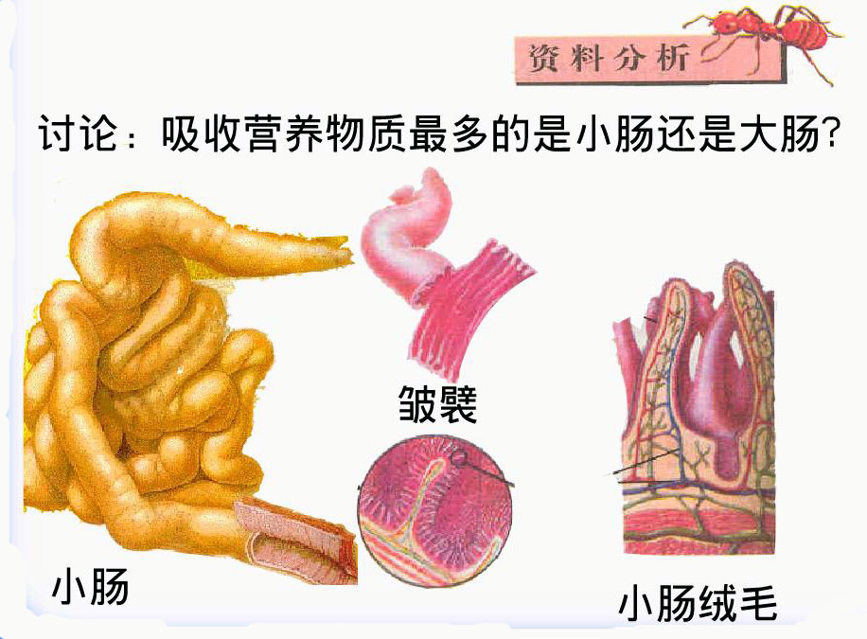
三、食物的消化过程
小肠

Slide 24
三、食物的消化过程
小肠是人体内吸收营养物质的主要器官。
小肠作为主要吸收器官的特点：
1、许多皱襞和绒毛增大了表面积。
2、小肠绒毛壁很薄，只有一层很薄的上皮细。
3、小肠绒毛内分布着丰富的毛细血管，有利于营养物质的吸收.
4、小肠很长，约5－6米。

Slide 25
三、食物的消化过程
小肠壁有怎样的结构特点与其消化和吸收的功能相适应？
消化功能
1、小肠内有多种消化液（胰液、肠液、胆汁）
2、小肠表面皱壁和小肠绒毛，可以大大增加小肠的吸收面积。
3、绒毛壁和毛细血管、毛细淋巴管的管壁都只有一层上皮细胞构成。
4、小肠绒毛内有丰富的毛细血管和毛细淋巴管，可加快物质的运输。
吸
收
功
能
5、小肠是消化道最长是一段。
既有消化也有吸收功能
小肠是人体内消化和吸收营养物质的主要器官。

Slide 26
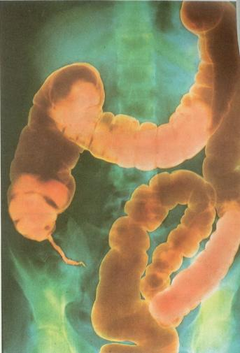
三、食物的消化过程
大肠
食物的消化与吸收
大肠基本没有消化功能
进入大肠的物质含有水和纤维素等未被消化的食物。当这些物质通过大肠时，水分被吸收到血液中，剩下的物质通过肛门排出体外。
便秘是由于大肠吸收过多的水分而造成的

Slide 27
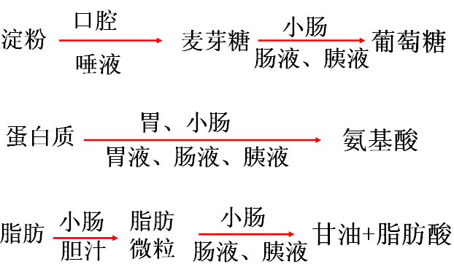
课堂小结
一、消化系统的组成
消化道、消化腺
食物
二、三大营养物质的消化过程
消化
分解后的
终产物
吸收
三、营养物质的吸收
消化和吸收的主要场所是小肠
循环系统

Slide 28
资 料 分 析
姗姗小朋友吃西瓜时，不小心将一粒西瓜籽咽了下去。这粒西瓜籽在姗姗的消化道内，经历了一天的历险记。它先遇到像轧钢机似的上、下尖硬的怪物，差点儿将它压的粉身碎骨；刚躲过一劫，又遇到“酸雨”；后来它钻进了一条又长又窄的迷宫，它在这里走了很久，身边的许多物质都神秘地消失了；走出迷宫，它又差点儿钻进死胡同，幸亏及时改变方向；后来不知怎地，它与一些很臭的东西混在了一起；最后，它们在姗姗上厕所时，一起离开了姗姗。请你帮这粒西瓜籽分析一下：
1）它在哪里遇到像轧钢机似的怪物？
2）它在哪里遇到“酸雨”？
3）它在什么地方与很臭的东西混在了一起？
4）又长又窄的“迷宫”是什么部位？为什么许多物质在这里会神秘地消失？
牙齿
胃
大肠
小肠
这里有多种消化液，含有各种消化酶

Slide 29
课堂检测
1.消化系统具有消化功能的器官是（ ）
A.口腔、胃、小肠 B.食道、胃、小肠
C.胃、小肠、大肠 D.口腔 、小肠、大肠
A
2.丽丽在吃杨梅时将核咽了下去，杨梅核在体内的“旅行”路线是（ ）
A．口腔→咽→胃→大肠→食道→小肠→肛门
B．口腔→食道→小肠→胃→咽→大肠→肛门
C．口腔→咽→食道→胃→小肠→大肠→肛门
D．口腔→小肠→胃→咽→食道→大肠→肛门
C

Slide 30
课堂检测
3.淀粉、蛋白质和脂肪在消化道被初步消化的部位分别是（ ）
A.胃、口腔、小肠 B.口腔、胃、小肠
C.胃、小肠、口腔 D.口腔、小肠、胃
B
4.消化淀粉的消化液是由下列哪些腺体分泌的（ ）
①唾液腺 ②胃腺 ③肝脏 ④肠腺 ⑤胰腺
A.①④⑤ B.②④⑤
C.③④⑤ D.①③⑤
A

Slide 31
课堂检测
5.下表是某同学在做“唾液淀粉酶的消化作用”的实验中有关记录，该实验结果表明酶的催化作用（ ）
A.需要适宜的PH（酸碱度） B.效率很高
C.只对一种物质起作用 D.需要适宜的温度
D
试管 | 加入物质 | 温度 | 加入碘液
1 | 淀粉糊+唾液 | 37℃ | 不变蓝
2 | 淀粉糊+唾液 | 0℃ | 变蓝
6.人体消化系统中分泌的消化液中不含消化酶的消化腺是（ ）
A.肝脏 B.胰腺 C.唾液腺 D.肠腺
A

Slide 32
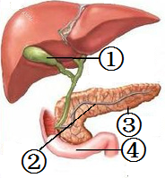
课堂检测
7.下列腺体分泌消化酶种类最多的是（ ）
A.肠腺和胃腺 B.胰腺和肠腺
C.胃腺和胰腺 D.唾液腺和肠腺
B
8.下图所示的是人体消化系统部分结构，对该图描述错误的是（ ）
A.①是胆囊，能分泌胆汁
B.②是胰管,能收集和输送胰液
C.③是胰，能分泌胰液
D.④是小肠，肠腺能分泌肠液
A

Slide 33
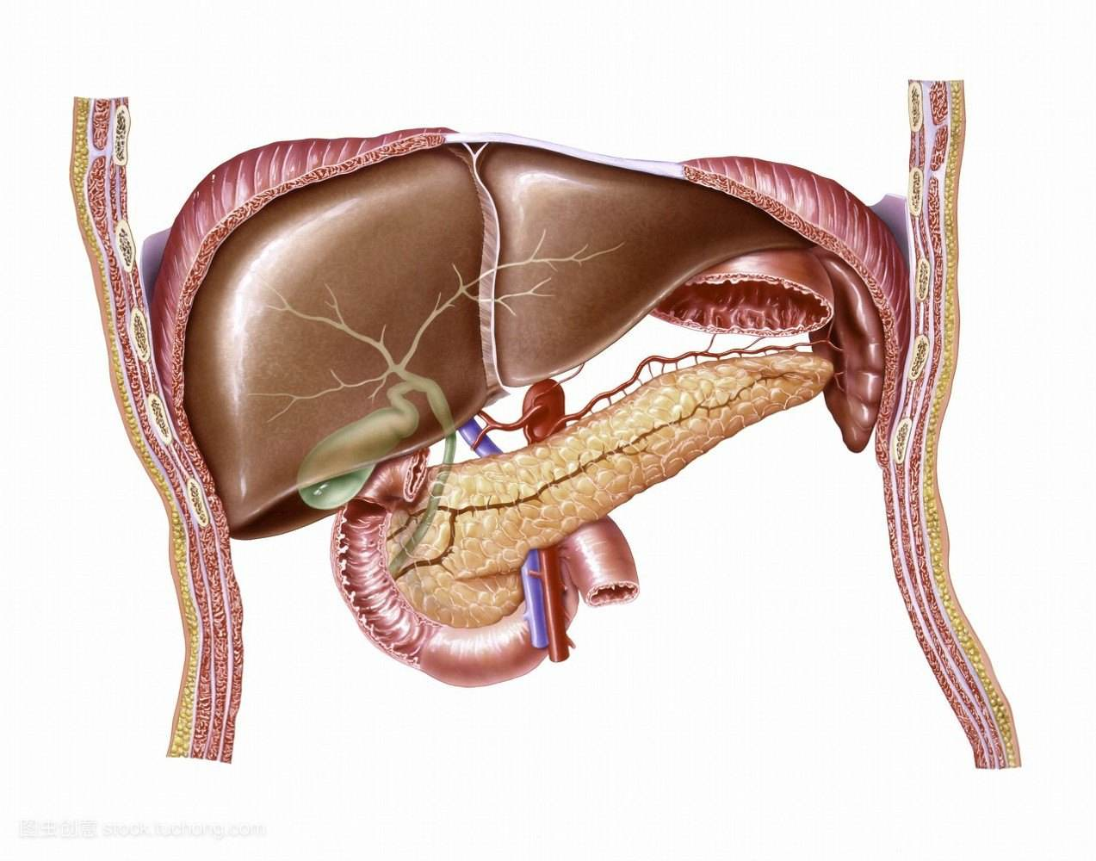
知识拓展
胰
肝脏
肝脏和胰脏位置图
1．肝脏细胞能够分泌胆汁，胆汁能促进脂肪的消化
2．具有解毒的作用。
3．在蛋白质、糖类和脂肪的代谢中起着重要作用。

Slide 34
版权声明
感谢您下载xippt平台上提供的PPT作品，为了您和xippt以及原创作者的利益，请勿复制、传播、销售，否则将承担法律责任！xippt将对作品进行维权，按照传播下载次数进行十倍的索取赔偿！
1. 在xippt出售的PPT模板是免版税类(RF:
Royalty-Free)正版受《中国人民共和国著作法》和《世界版权公约》的保护，作品的所有权、版权和著作权归xippt所有,您下载的是PPT模板素材的使用权。
2. 不得将xippt的PPT模板、PPT素材，本身用于再出售,或者出租、出借、转让、分销、发布或者作为礼物供他人使用，不得转授权、出卖、转让本协议或者本协议中的权利。

Slide 35
YOUR LOGO
第二章
感谢各位的聆听
人教版 生物（初中） （七年级 下）
Please Enter Your Detailed Text Here, The Content Should Be Concise And Clear, Concise And Concise Do Not Need Too Much Text
主讲人：xippt
时间：2020.4.30

